Slide 1
Feedforward and Adaptive Correction of
Time-Varying Thermal Bias for Coarse Acquisition
in Optical Communication Systems
Optical Communication Research Group
2026/07/21
Hideki Takamoto (The University of Tokyo)
熱ひずみ予測と適応補正による 光通信粗捕捉性能向上の検討
Notes:
7月6日の発表以降の進捗として、階層ΔTモデル、PAT評価、軌道予測誤差の導入を報告する。

Slide 2
01
Overview
Notes:
冒頭で前回までの位置づけと今回のゴールを共有する。

Slide 3
今日はモデルを見せ、仮定をレビューしてもらう
Overview
01
02
03
Hierarchical ΔT
PAT + orbit error
Discussion
共有感度 a と ケースDC b_case
非熱誤差込みの 捕捉性能
Adaptiveで何を 更新するか
今日特に議論したいこと
• aを事前同定し、b_caseを軌道上更新する分担
• 熱と軌道誤差が同帯域にある場合の可観測性
• 現在のscan model・誤差条件の妥当性
Notes:
本日は完成報告ではなく設計レビュー。モデル、PAT、Adaptiveの3点についてフィードバックをもらいたい。

Slide 4
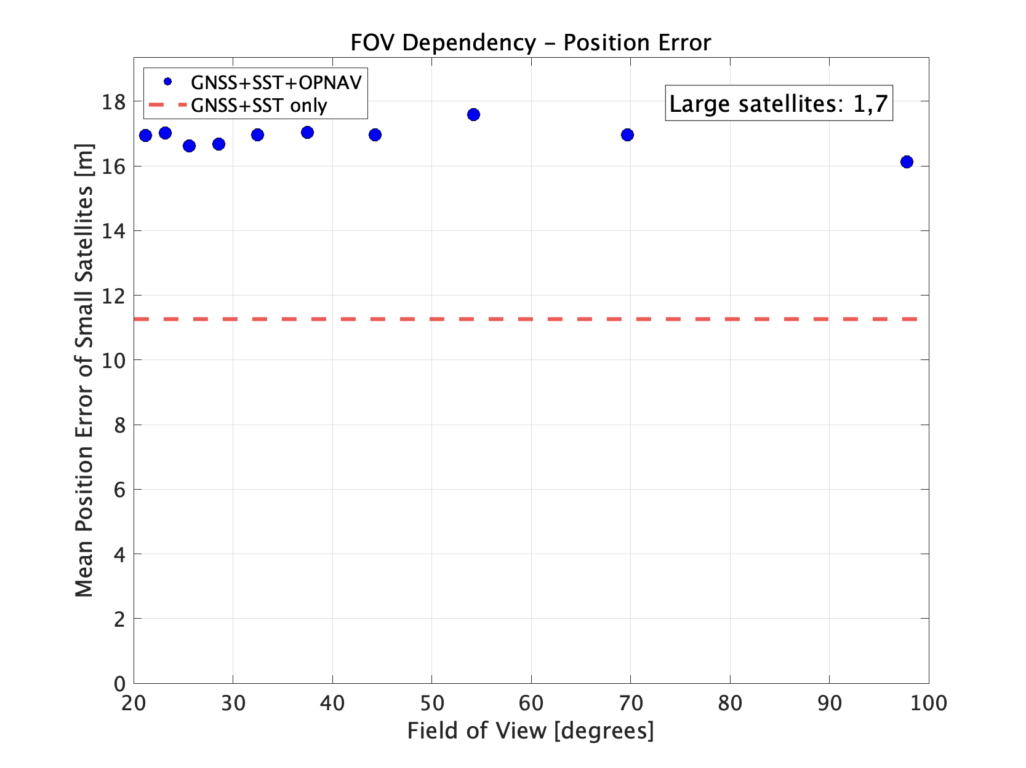
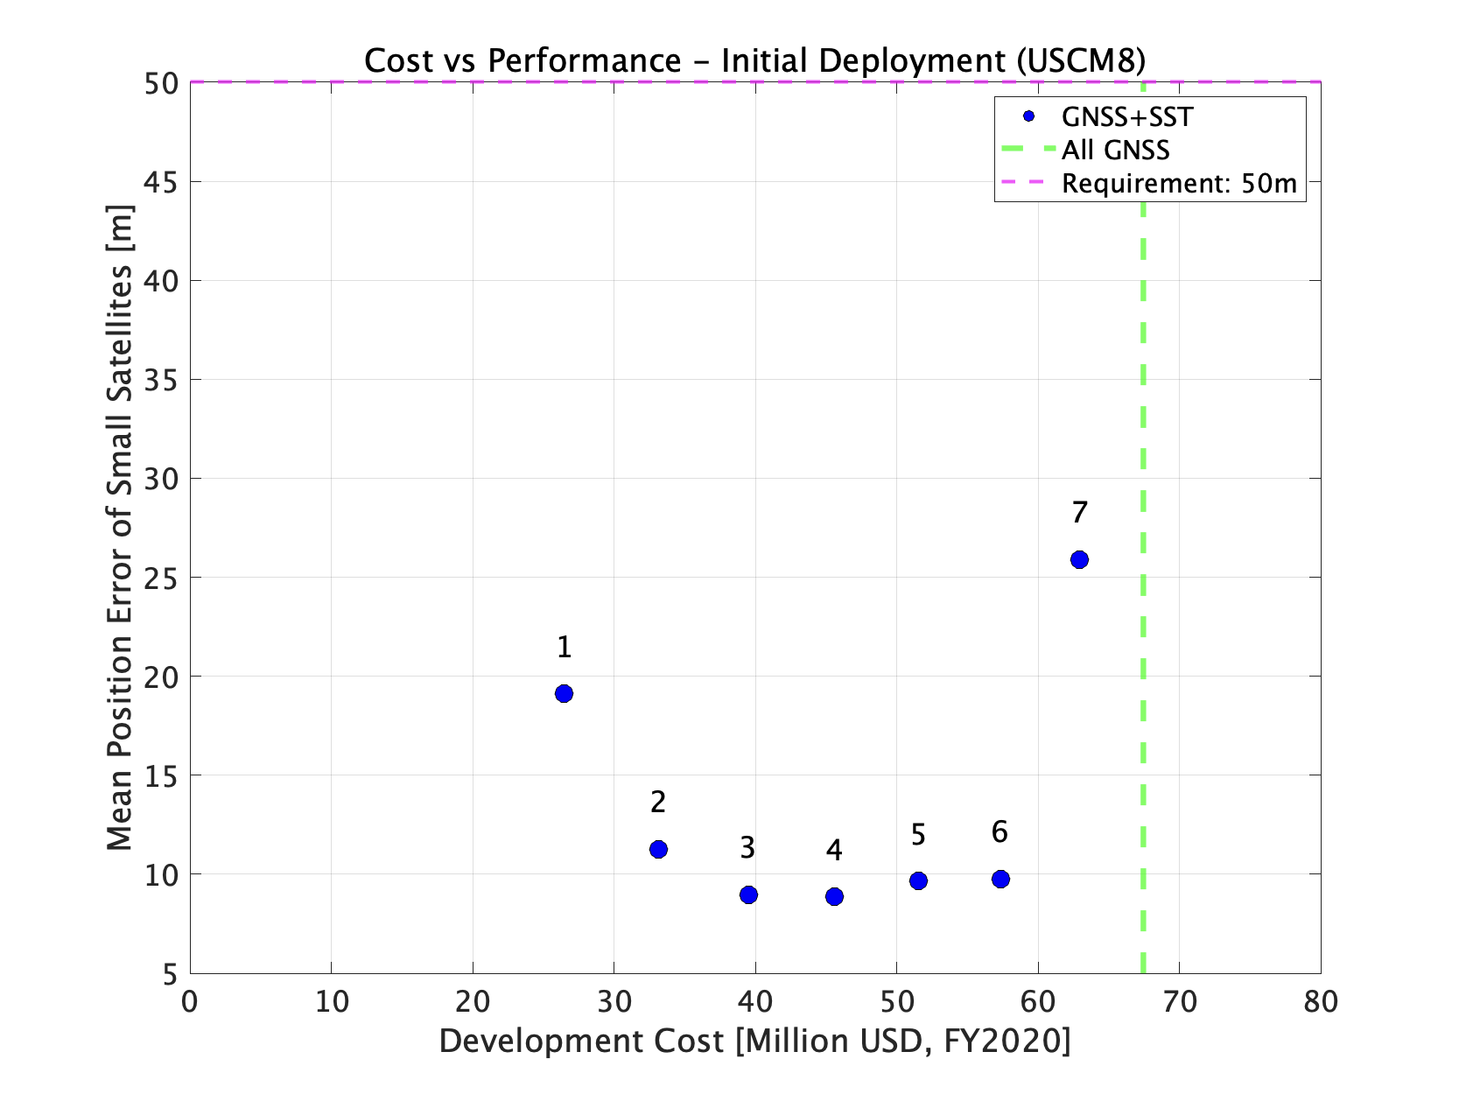
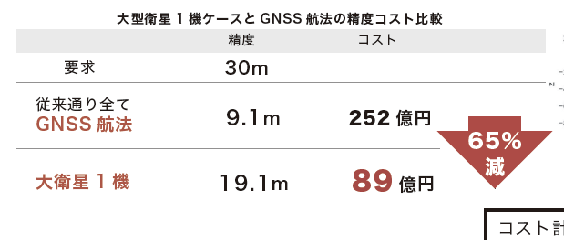
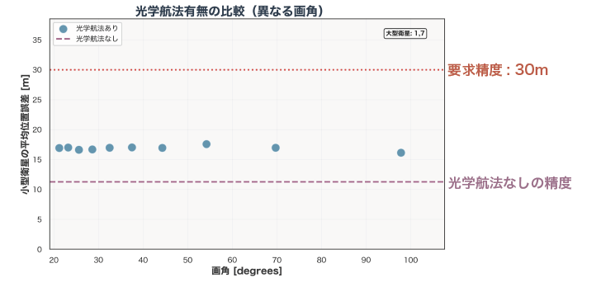
熱ひずみは粗捕捉開始時の scan-center error として残る
Background
光フィードバック前
日照・蝕／機器発熱
予測FF補正
姿勢・軌道・熱LOSを含む 不確定領域を探索
温度場 → 差動膨張 → STT–LCT相対回転
熱LOSをscan centerから引き 探索域・捕捉時間を低減
10²–10³ µrad
構造を変更せず、予測可能な熱成分だけを運用側で除去する
すべての指向誤差を消す手法ではない
Notes:
光RG向けの復習。熱変形自体ではなくSTT基準とLCT光軸の差が粗捕捉開始時のscan-center errorになる。

Slide 5
2週間で理想補正からケース横断モデル＋実データ外乱へ進んだ
Progress since 7/6
7/6
7/21
• 熱真値補正が中心
• 数ケースの予備評価
• Gaussian軌道誤差
• 任意LOS横断2軸
• Adaptiveは概念
• 階層ΔT：共有 a + b_case
• 21ケース・LOO評価
• Sentinel-1 TLE vs POEORB
• STT/body座標へ射影
• b_case/DC更新へ再定義
現在の問い：同帯域の非熱誤差と共存しても、軽量熱モデルで捕捉性能を改善できるか
Notes:
7月6日との違いを一枚で示す。当時の25.8秒は条件が異なる予備結果なので今回とは直接比較しない。

